Slide 1

Lunchify
… managt ihre Rückerstattungen.

Slide 2
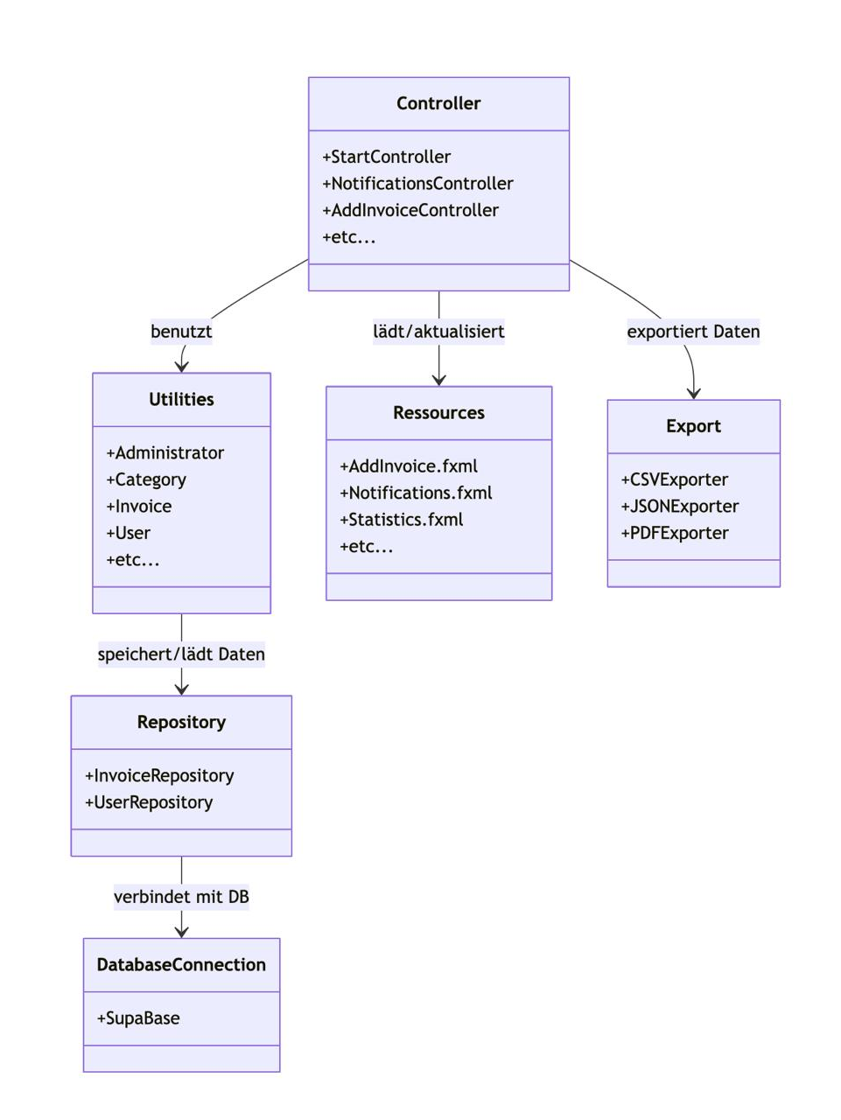
Architekturdiagramm

Slide 3
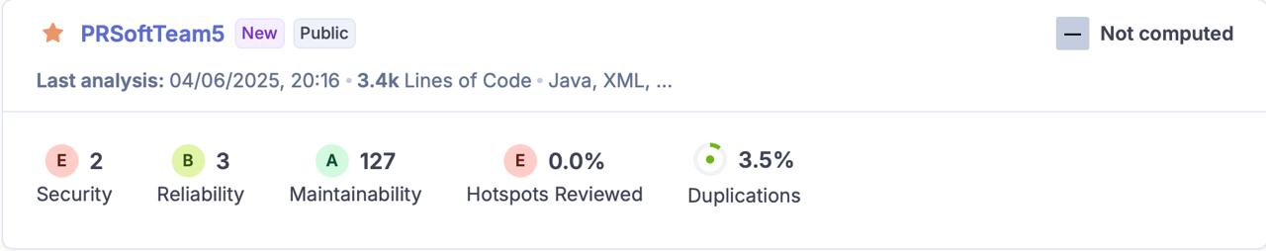
Codequalität

Slide 4
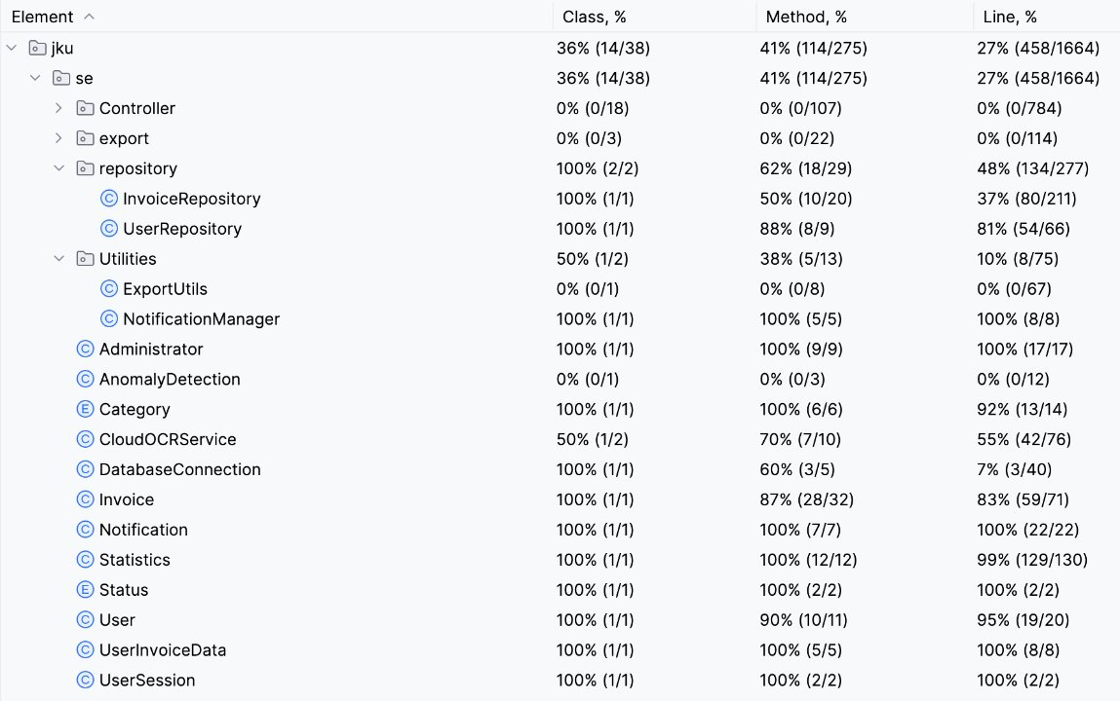
Tests

Slide 5
Dokumentation
Benutzerdokumentation
Systemdokumentation

Slide 6
DANKE!

Slide 7
Einsatz von KI
Verwendung zur Testerstellung, -überprüfung
Überblick schaffen (Klassen, einzelne Issues, neue Tools integrieren, …)
Oft verwirrend!
Ab einer gewissen Größe nicht mehr hilfreich
Zeitersparnis vs. Zeitverschwendung

Slide 8
3 wichtigsten Learnings
Zusammenarbeiten (Absprachen, Github, …)
Projektplanung – anderes Vorgehen
Vertiefung von Programmierkenntnissen (Zusammenhänge von Vorlesungsthemen verstehen)

